Slide 1


ỦY BAN NHÂN DÂN QUẬN LONG BIÊN
TRƯỜNG TIỂU HỌC ĐÔ THỊ VIỆT HƯNG
BÀI GIẢNG ĐIỆN TỬ
KHỐI 3
MÔN: TN&XH

Slide 2


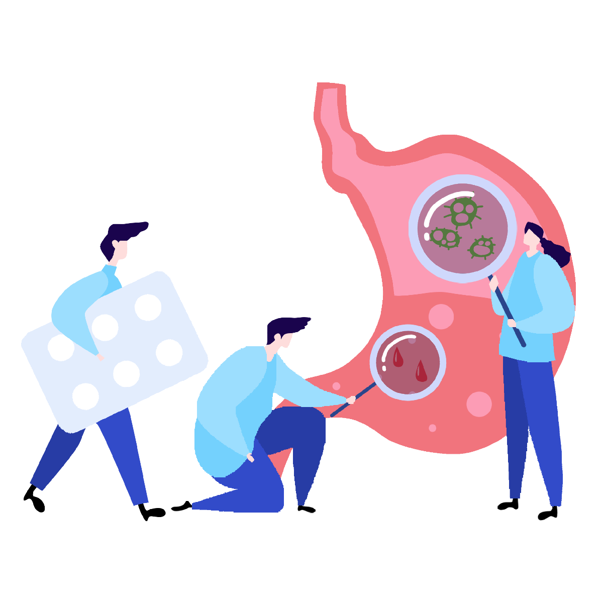





Slide 3

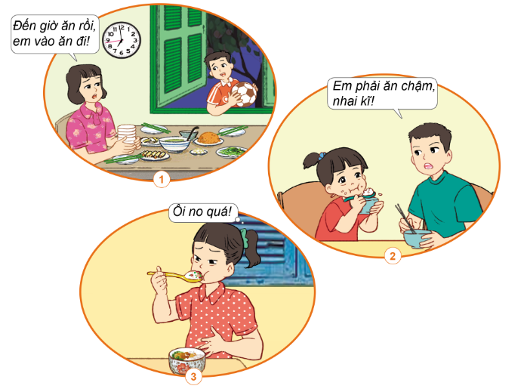
Hãy nói về những việc cần làm hoặc cần tránh để bảo vệ cơ quan tiêu hoá trong các hình dưới đây.
Ăn chậm, nhai kĩ.
Ăn cơm đúng giờ
Nên ăn đủ no

Slide 4

Em còn biết việc làm nào có lợi hoặc có hại cho cơ quan tiêu hoá?

Slide 5


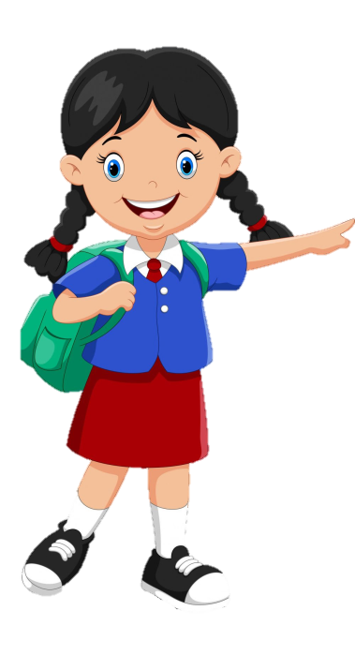
Những việc làm có lợi cho cơ quan tiêu hóa là:
Ăn nhiều rau xanh và hoa quả để bổ xung chất xơ.
Uống đủ nước.
Tập thể dục thường xuyên.
Không ăn quá nhiều đồ ăn nhanh, đồ ăn vặt có nhiều dầu mỡ.

Slide 6
Những việc làm có hại cho cơ quan tiêu hóa là:
Chạy nhảy, nô đùa sau khi vừa ăn xong.
Ăn quá khuya
Uống nhiều đồ uống có gas.

Slide 7
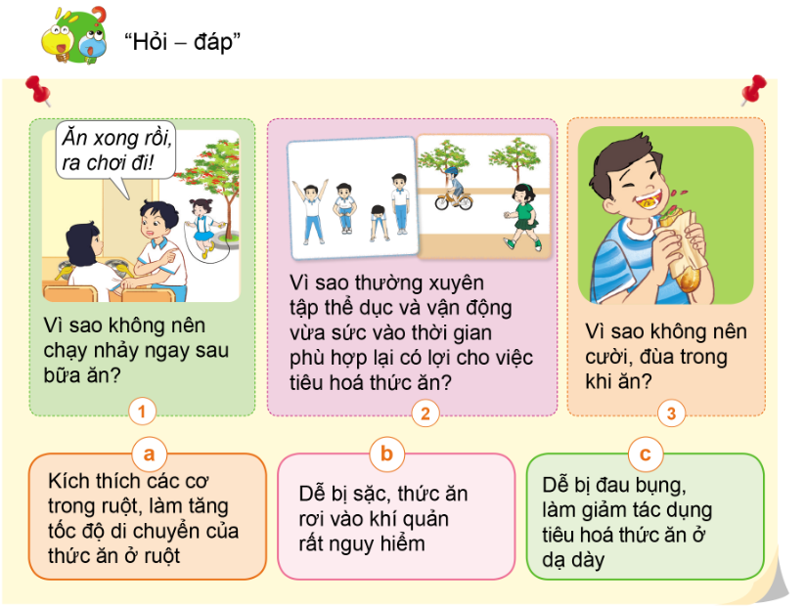

Slide 8

Em cần thay đổi thói quen nào trong ăn uống để bảo vệ cơ quan tiêu hoá? Vì sao?
Thảo luận nhóm 4

Slide 9
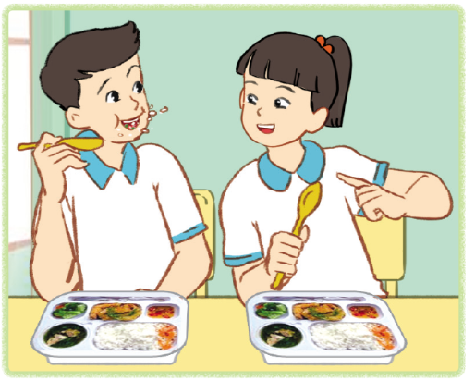


Em sẽ khuyên các bạn thế nào, nếu các bạn cười đùa trong khi ăn?
Thảo luận nhóm đôi

Slide 10


Em sẽ khuyên các bạn không nên làm thế vì cười đùa trong khi ăn có thể dẫn đến dễ sặc thức ăn, thức ăn rơi vào khí quản rất nguy hiểm.

Slide 11


